Slide 1
CITB709 Информационни системи
Тема 7: Моделиране на процесите при информационните системи
Юлиана Пенева
департамент “Информатика”
july_peneva@abv.bg

Slide 2
Съдържание
  Въведение.
  Моделиране на процеси.
  Структурен подход.
  Обектно-ориентиран подход.
  UML.

Slide 3
Преговор
Информационно моделиране - основна дейност при разработването на информационни системи.
За да се изгради, експлоатира и поддържа една информационна система трябва да се моделира информацията, свързана с дейността на дадена организация.
Архитектурата на информационната система предполага:
  моделиране на данните и процесите в организацията;
  представяне на бизнеса на организацията чрез модела.

Slide 4
Преговор
Класификация на методите за моделиране
По степен на формализация:
  Формални: Z, VDM,…………
    използват формален език;
    предимство - разработването на коректни, пълни модели на изследвания обект.
    прилагане - трудно; математически ориентирани.
  Неформални
По етап на разработване:
    за анализ
    за проектиране

Slide 5
Преговор
Класификация на методите за моделиране
По област на приложение:
  системно – ориентирани;
    Прилагат се при изследването на определени видове системи - напр. експертни системи, системи, работещи в реално време………..
  универсални – структурен метод, обектно -ориентиран метод, методи за анализ и моделиране на данни.
    Независими са от спецификата на разработваната система.

Slide 6
Моделиране на данни и процеси
Примери на концептуални модели
Семантични мрежи.
Езикът SIMULA .
ER модел („същност-връзка“или модел на Чен).
SADT (structured analysis and design techique).
Семантични модели за нуждите на базите от данни .
Обектно-ориентирани модели на данните – ORM (object role modeling).
Фреймови модели.
Терминологични езици.
Data Flow Analysis + ER.
UML (unified modeling language).

Slide 7
Структурен анализ
Използва функционално - базирано декомпозиране при моделирането на проблема.
Обръща се внимание върху отделните функции, характерни за разглежданата проблемна област и входно - изходните данни, необходими на всяка от тях.
Подходящ за описание на изисквания при вградените системи, за бизнес системи – твърде сковаващ.
Представлява подход за проектиране отгоре - надолу с уточняване (top-down refinement approach).
Използва две основни техники: data flow diagrams - диаграми с потоци от данни и data dictionary - речник на данните.

Slide 8
Структурен анализ - методология
Разглежда всяка софтуерна система като състояща се от някакви входове, които биват преобразувани в някакви изходи.
Функционално-ориентирана - използва понятието структура на програмата.
Цел - да се проектира система, като програмите, реализиращи проекта са йерархично структурирани с минимален брой връзки между тях.

Slide 9
Структурен анализ
Структурният анализ описва изследваната дейност чрез три вида диаграми
Контекстна диаграма.
Йерархична диаграма.
Диаграма на потоците от данни.

Slide 10
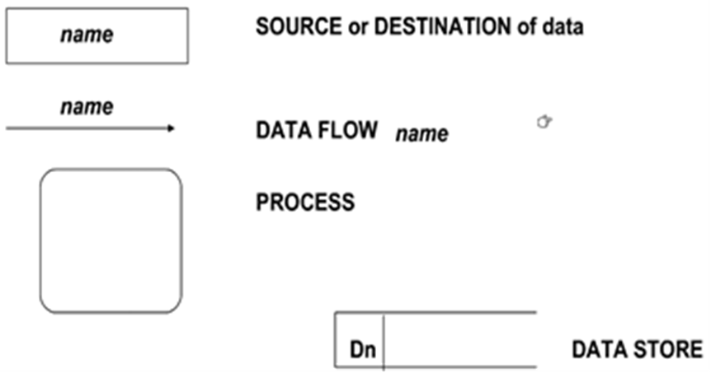
Структурен анализ
Графични символи на диаграмите с потоци от данни
Основни понятия
Процес - предназначен е за преобразуване на данните. Може да бъде реализиран от човек, компютърна програма, компютърно устройство.
Поток - описва движението на информацията между процеси, процес и хранилище, източник и процес, процес и получател. Информацията се движи под формата на документи, устни нареждания, телефонни обаждания, електронни съобщения и т.н.
Хранилище - обект за съхраняване на информацията. Може да бъде компютърно (база данни, файл) или некомпютърно (папка) средство.
Източник/получател на данни - хора, организации и др. Външни обекти за изследваната система, които взаимодействат с нея като обменят информация. Вътрешната им организация е извън обсега на изследваната система.

Slide 11
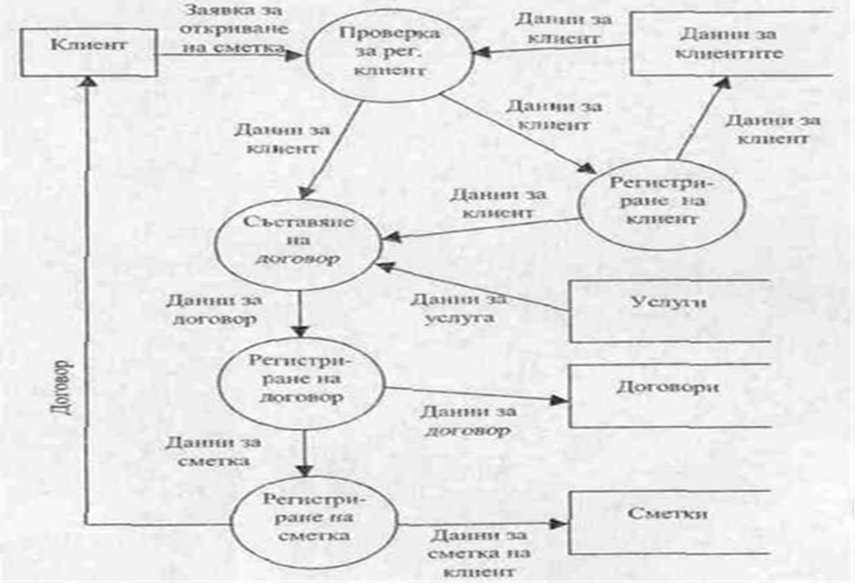
Структурен анализ
Диаграмата на потока на данните показва движението на информацията в системата.
В системата данните се преобразуват многократно преди да се получат необходимите изходи.
Диаграмите описват именно тези трансформации, които се наричат процеси или мехурчета.
Диаграмите на потока на данните показват тяхното движение между отделните трансформации или процеси.
Речник на данните - съдържа информация (наименование, тип, структура и др.) За процесите, потоците, хранилищата, източниците и получателите на информация. Служи да систематизира елементите на модела, да не се допуска дублиране в наименованията им.
Пример 1: DFD - откриване на сметка, компонент от система за операция с влогови сметки

Slide 12
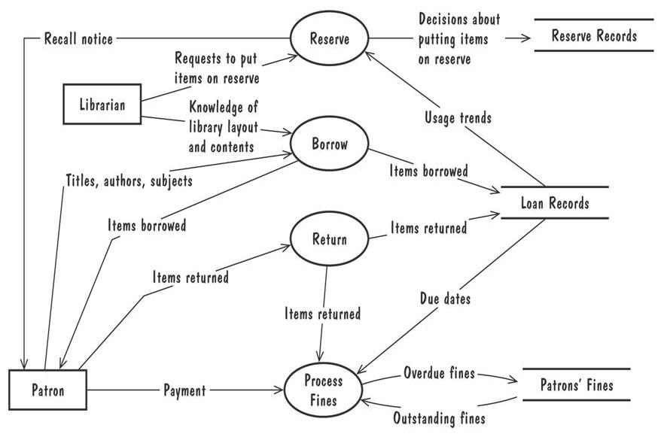
Структурен анализ
DFD показва абстрактна дефиниция на системата за операция с влогови сметки/библиотека.
Особености:
  Не личи дали системата е автоматизирана;
  Не са показани детайли от пътя на данните;
  Представя се само потока на данните, как ще се реализират трансформациите не е ясно - това не е блок-схема;
  Потоците на данни се идентифицират с различни имена.
Точната структура на всеки поток се описва в речника на данните.
Пример 2: DFD - библиотека

Slide 13
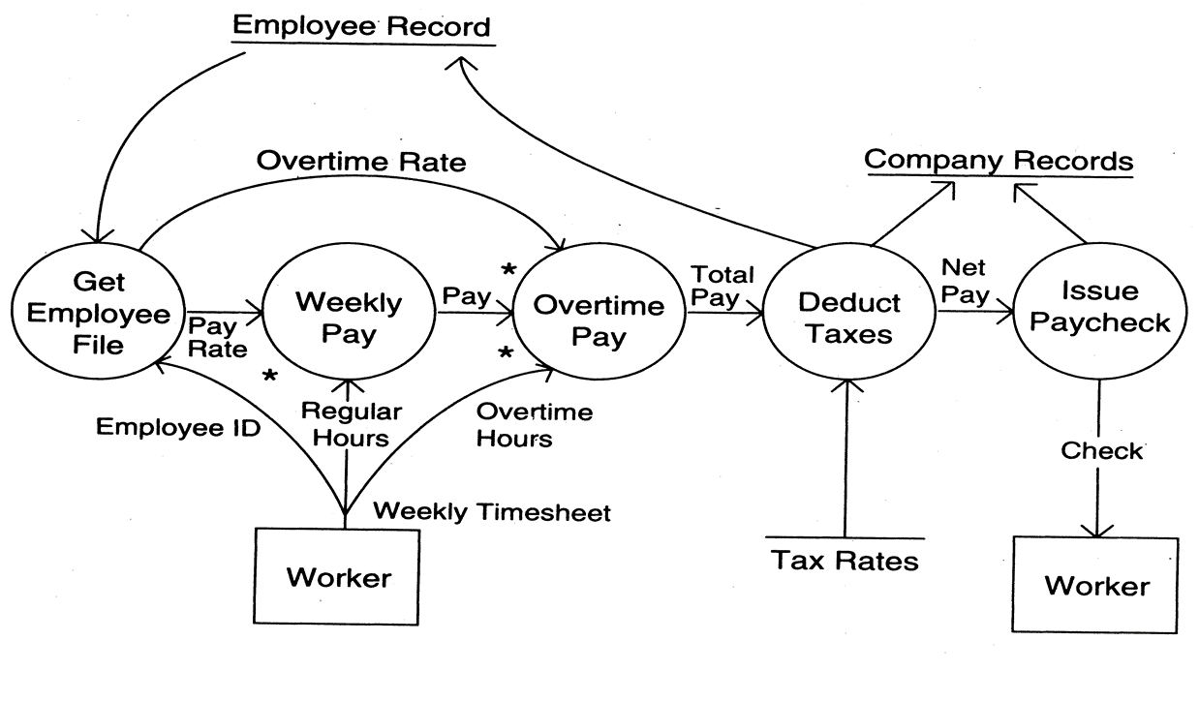
Структурен анализ
Пример 3: DFD – изчисляване на седмичната надница на служител

Slide 14
Структурен анализ
Речникът на данните съдържа описание на потоците от данни в диаграмата.
Показва структурата на данните като се описва чрез подходящи изрази (формули): за пример 3
Weekly_timesheet – employee_name + id + [regular_hrs + overtime_hrs]*
Pay_rate = [hourly | daily | weekly] + dollar_amt
Employee_name = last + first + middle
Id = digit + digit + digit + digit

Slide 15
Структурен анализ
Според структурния анализ всяка система се разглежда като съвкупност от трансформиращи функции, опериращи в дадена среда, които получават вход от нея и произвеждат съответни изходи.
За да се открият функциите на системата се анализира потокът на данните като се построяват съответните диаграми.
Методът се състои от следните стъпки:
    Стъпка 1: създаване на контекстна диаграма.
    Стъпка 2: създаване на логически модел на системата.

Slide 16
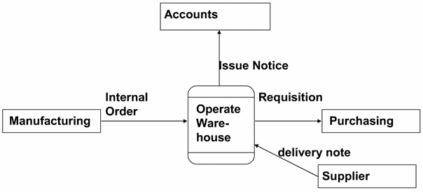
Структурен анализ
Стъпка 1: създава се DFD (контекстна диаграма) - например за склад. Цялата система се разглежда като единичен процес за дадената физическа среда. Идентифицират се всички входове, изходи, източници и др. Целта е потребителя да получи представа за функционирането на системата.
Пример 1:

Slide 17
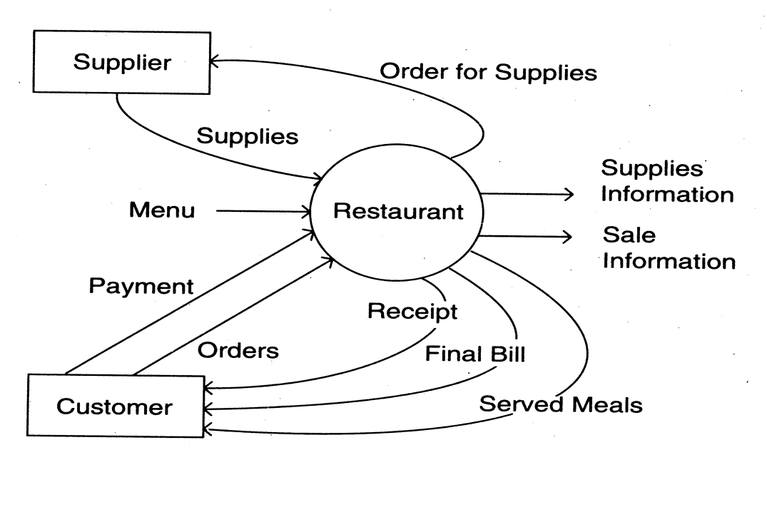
Структурен анализ
Стъпка 1: създава се DFD (контекстна диаграма) - например за ресторант. Цялата система се разглежда като единичен процес за дадената физическа среда. Идентифицират се всички входове, изходи, източници и др. Целта е потребителя да получи представа за функционирането на системата.
Пример 2:

Slide 18
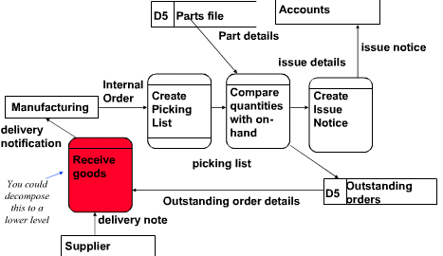
Структурен анализ
Стъпка 2: създава се логически еквивалент на системата като се използва контекстната диаграма. Оставят само онези процеси, при които има трансформиране на данните – диаграма на потока на данните.
Пример 1 - склад

Slide 19
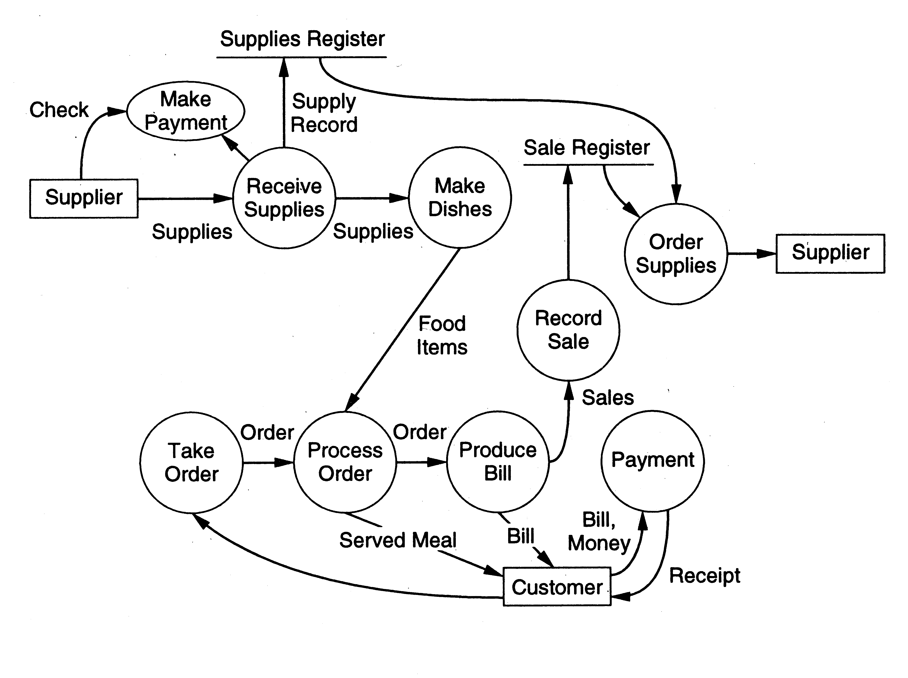
Структурен анализ
Стъпка 2: създава се логически еквивалент на системата като се използва контекстната диаграма. Оставят само онези процеси, при които има трансформиране на данните.
Пример 2 - ресторант

Slide 20
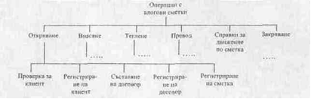
Структурен анализ -йерархична диаграма
Предназначение на йерархичните диаграми – декомпозиция на моделираните процеси.
Представя се структурата на процесите в организацията.
Декомпозицията се реализира по различни признаци.
Йерархичната диаграма се разработва съвместно от мениджърите на фирмата и системните аналитици.

Slide 21
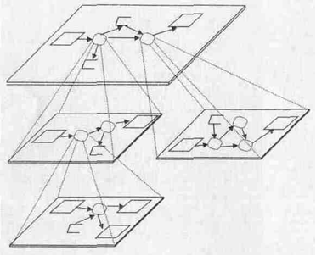
Структурен анализ –диаграми на потоците
Диаграмите на потоците от данни показват движението на информацията
Представят дейността по нива на декомпозиция
Определят се въз основа на йерархичната диаграма
Разработват се последователно диаграми на потоците от данни от първо, второ, трето ниво....

Slide 22

Структурен анализ
Пример за диаграма на потоците от данни от второ ниво за дейността “откриване на сметка”

Slide 23
Структурен анализ
Стъпка 3: разработване на логически модел - аналитикът работи на логическо ниво, т.е. указва какво трябва да се направи, а не как да стане това. Създаване на йерархична диаграма.
Стъпка 4: установяване на границата човек-машина - указва се коя част от системата ще бъде автоматизирана и коя не.
Стъпка 5: оценка на различните възможности.
Стъпка 6: представяне на изискванията.

Slide 24
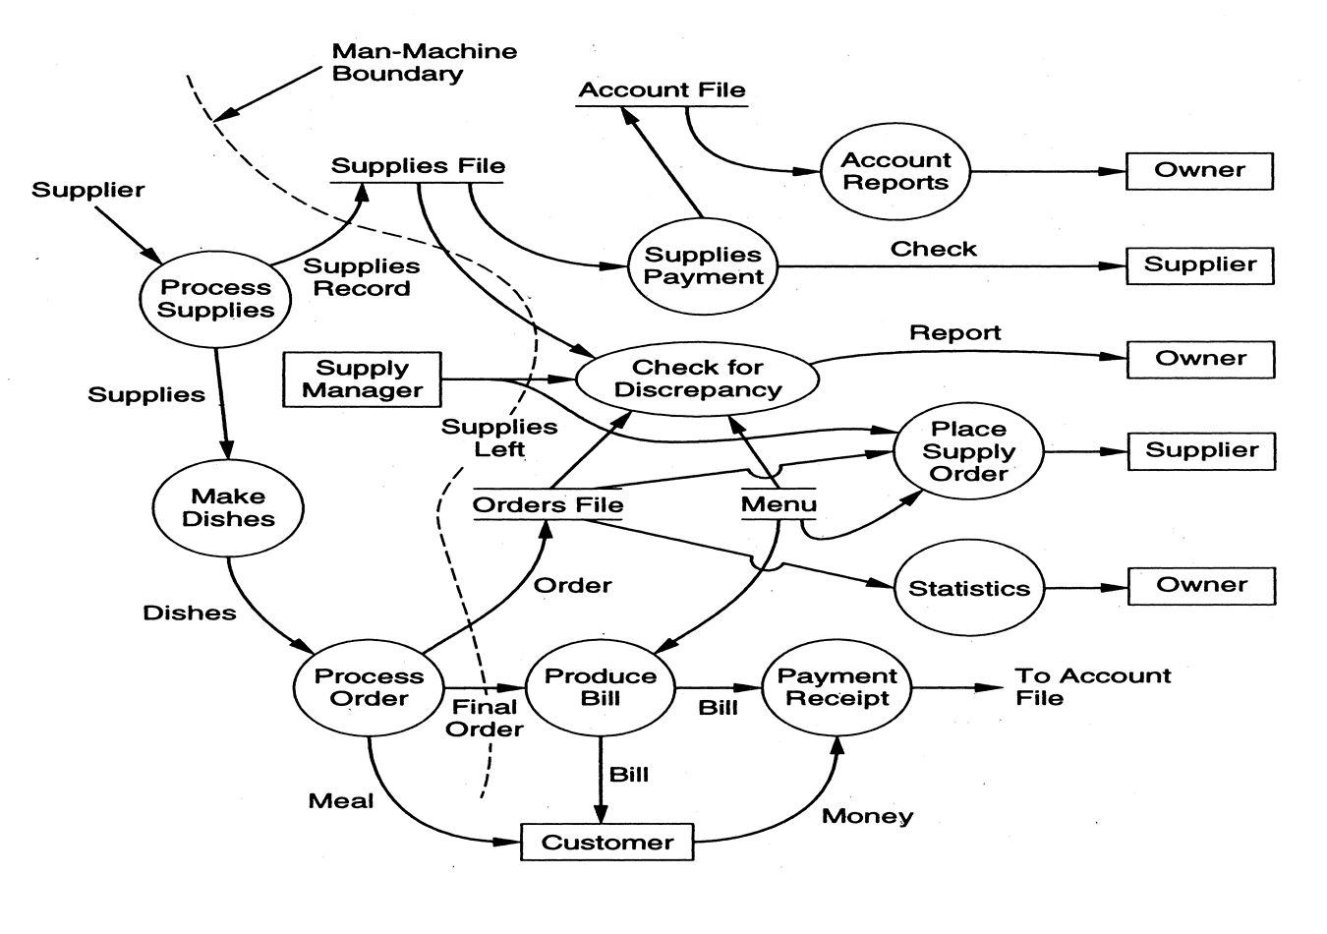
Структурен анализ
Установяване на границата „човек-машина“

Slide 25
Структурен анализ
Осигурява методи за организиране и представяне на информация за системите.
Осигурява и ръководство за проверка точността на информацията.
Подходящ за анализ и разбиране на съществуваща система.
Повечето от правилата му са приложими само в първите две стъпки когато се построява диаграма на потока на данните за съществуваща система.
Трудно се построява диаграма на бъдещата система.
Преимущество – осигурява интуитивен модел на системата във вид на функции.
Недостатък – при разработчици, които не познават добре проблемната област, моделът може да се получи двусмислен и подвеждащ.

Slide 26
Структурен анализ – основни идеи
Ясното разделяне на системата на три различни подсистеми - вход, изход, трансформации, които са независими една от друга и комуникират помежду си единствено чрез главния модул.
Структуриране на обработките като се получи слабо и високо дърво, т.е. задачата се разбива на по-малки задачи, всяка от които се решава независимо.

Slide 27
Моделиране на процеси
Разработва се контекстна диаграма на съответната дейност.
Разработва се йерархична диаграма - извършва се декомпозиране на системата на процеси и подпроцеси.
Разработва се физическа диаграма от първо ниво. В нея се отразяват физически аспекти на моделираната система - кой, кога, къде извършва съответния процес и т.н. Тази стъпка не е задължителна.

Slide 28
Моделиране на процеси
На база на физическата диаграма се разработва логическа диаграма от първо ниво, като се премахват физическите зависимос­ти, посочени на предходната стъпка. Логическата диаграма от първо ниво обхваща процесите от първо ниво на декомпозиция в йерархичната диаграма.
Разработват се логическите диаграми от всички останали нива като се получава цялостен модел на системата.
Всеки елемент на модела се описва в речника на данните (тази стъпка се извършва паралелно с останалите).

Slide 29
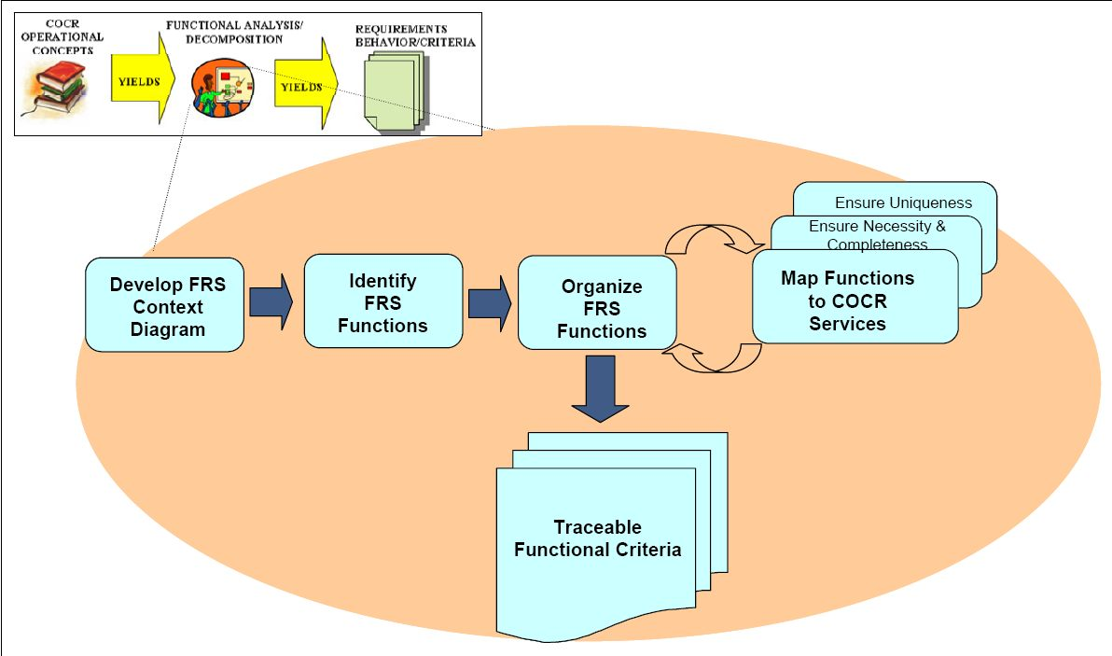
Структурен анализ

Slide 30
Как е в действителност??

Slide 31
Обектно-ориентиран анализ
Системата се разглежда като съвкупност от обекти, които взаимодействат помежду си чрез услуги.
Цел: идентифицирането на обектите, които съществуват в проблемната област, определянето им и задаване на връзките помежду им.
В последните години се прилага доста – заради reuse.
Има много подходи, които си приличат – E-R, UML - клас диаграми……...
Построяването на обектен модел на дадена система минава през следните стъпки:
Идентифициране на обектите.
Идентифициране на структурите.
Идентифициране на атрибутите.
Идентифициране на асоциациите.
Дефиниране на услугите (операциите).

Slide 32
Обектно-ориентиран анализ – пример “библиотека”
Пример – йерархия на класове за библиотека

Slide 33
Обектно-ориентиран анализ – пример “библиотека”
Йерархия на потребителите

Slide 34
Въведение в UML
Предназначение
  акроним на Unified Modeling Language;
  използва се за описание на обектни модели;
  използва различни типове диаграми за описанието на различни аспекти на модела.
Пълно описание
http://www.uml.org/

Slide 35
Въведение в UML
UML –е най-използвана спецификация на групата OMG (Object Management Group) и е средство за моделиране на структурата, поведението и архитектурата на приложението включително структурата на данните и цялостния бизнес процес.
UML заедно с Meta Object Facility (MOF™) са в основата на Model-driven Architecture®, която обединява всички стъпки, отнасящи се до разработването на дадено приложение.
OMG e not-for-profit technology standards consortium, който поддържа спецификацията на UML. Моделира се с моделно средство, което се предоставя от съответни доставчици.

Slide 36
Диаграми в UML
Класове (class) – части от статичната структура на модела (на данните).
Използване (use case) – идентифицира основните функции на системата и връзката на основните действащи лица (actors) с тях.
Последователност (sequence) – показва взаимодействията като последователност от съобщения.
Сътрудничество (collaboration) – показва взаимодействията, организирани около обектите и връзките между тях.

Slide 37
Диаграми в UML
Състояния (statechart) – показва поведението на обекти или реализацията на операция на клас.
Осъществяване (implementation) – показват реализацията чрез структурата на изходния код и структурата на инсталационния (runtime) код.
Предназначение - описва статичната структура на част от системата.
    класове от обекти и връзки между тях;
    пакети;
    интерфейси;
    връзки и др.

Slide 38

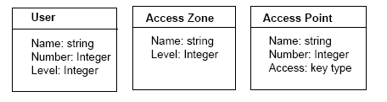
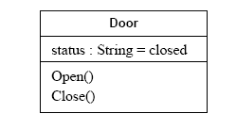
Диаграми на класове
Клас
Атрибут
Операция

Slide 39

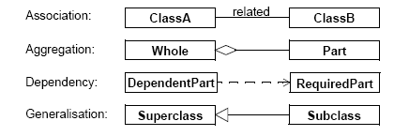
Диаграми на класове
Отделен обект от клас
Отношения

Slide 40
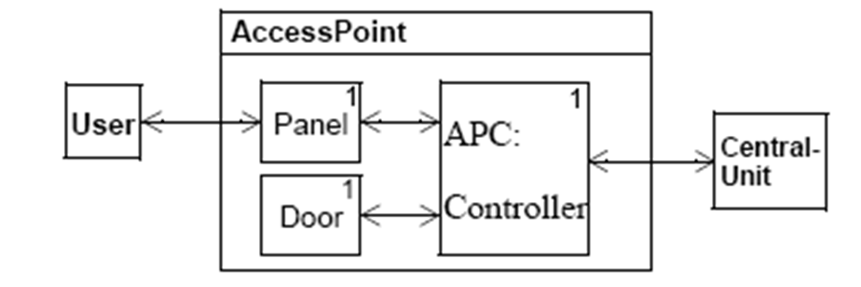

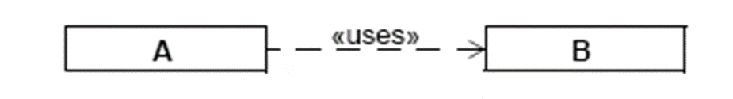
Диаграми на класове
Отношения (релации)
  Асоциация – обикновено бинарна
  Агрегация и композиция
  Зависимост

Slide 41
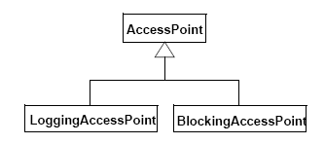
Диаграми на класове
Отношения (релации)
  Обобщение (наследяване)

Slide 42
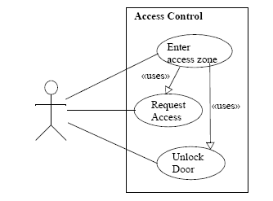
Диаграми на използване
Случай на използване (use case)
Типове релации
  комуникация;
  разширение;
  използване;
  включване.

Slide 43
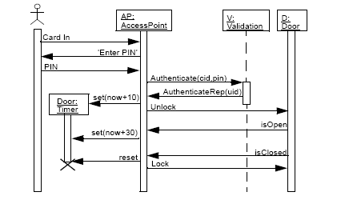
Диаграма на последователностите
Основни елементи
  обекти с тяхната продължителност на живот;
  съобщения между тях във времето.

Slide 44
Диаграми на използване и на последователност
Диаграмите на използване и последователност позволяват описанието на взаимодействията между потребителите и проектираната система.
Диаграмите на използване описват взаимодействията между външните потребители и системата.
Диаграмите на последователност показват взаимодействието между вътрешните обекти в системата.

Slide 45
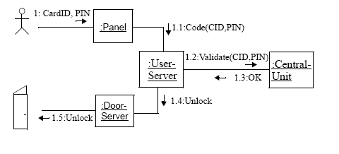
Диаграма на сътрудничество
Показва взаимодействието, но от друг ъгъл. Времето отсъства.

Slide 46
Диаграма на състоянията
Моделира поведението на системата в отговор на вътрешни или външни събития.
Диаграмата е свързана с клас или метод и показва:
  състоянията на един обект (или взаимодействие);
  реакцията на обект на стимули (събития) като действия или отговори.

Slide 47
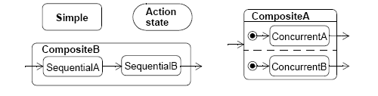
Диаграма на състоянията
  Едно състояние може да се разложи на няколко паралелни или взаимно изключващи се подсъстояния

Slide 48
Диаграма на състоянията
Основни понятия
  Действие(action) – вътрешните действия се извършват като реакция на събития. Те са атомарни, непрекъсваеми, не променят състоянието и се извършват мигновено.
  Три имена са имена на специални действия и не могат да бъдат събития
      Entry – влизане в състоянието;
      Exit – излизане от състоянието;
      Do – обръщение към вграден автомат.
  Събитие(event) – предизвиква “преминаване” и не принадлежи само на един клас или обект. Има няколко типа:
      Signalevent – явен сигнал от обект;
      Callevent – операция извикана от обект;
      Changeevent – когато дадено условие се изпълни;
      Timeevent – изтекло е определено време от друго събитие (напр. влизане в състояние).

Slide 49
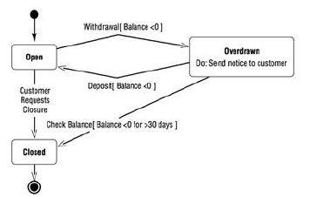
Диаграма на състоянията
Основни понятия
Преминаване(transition) – смяна на състоянието. В това време могат да се извършват действия и да се изпращат съобщения. Те могат да бъдат сложни - да имат по няколко изходни и крайни състояния
Пример – банкова сметка

Slide 50
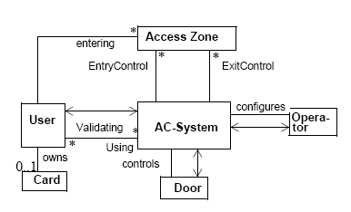
Пример
Системен анализ (анализ на контекста)

Slide 51
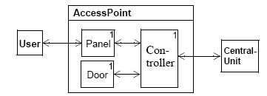
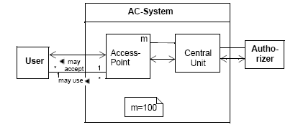
Пример
Обектно моделиране

Slide 52
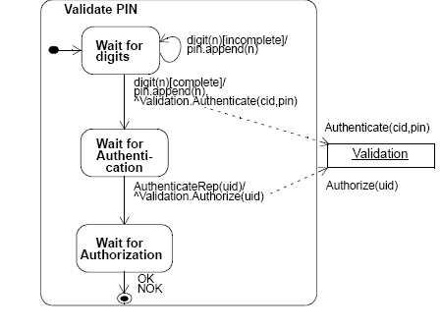
Пример
Диаграма на състоянията и автомат за проверка на PIN

Slide 53
Пример
Диаграма на последователността на достъп

